Slide 1


Televíziós médiamtorta 2023
A 2024. évi televíziós médiatorta felmérés eredményei
2024. február 15.

Slide 2
A televíziós reklámpiac mérete tényadatok alapján került meghatározásra, míg a terjesztési piac bevétele becsült érték
Adatgyűjtés
Adatfeldolgozás és modellezés
2023-ban 76 tévécsatorna vett részt az adatszolgáltatásban
A piac méretének megállapításához a televíziós társaságok és a MEME tagjai illetve ezek megbízásai alapján sales house-ok szolgáltatták az adatokat
Az adatok a kedvezményekkel csökkentett és ügynökségi jutalékok levonása utáni (net-net) bevételeket mutatják
Az adatgyűjtés az alábbi fő televíziós reklám árbevételi kategóriákra fókuszált: Spot, Non-spot, Árubarter, Állami TCR-ek
Az adatok nem tartalmazzák a következő árbevételi tételeket: Médiabarter, A szponzorált műsorok esetében finanszírozott produkciós költségek, Egyéb bevételi források (mint például az emelt díjas telefon és SMS szolgáltatásokból, valamint a rendezvényekből és a saját márkás árucikkekből származó bevételek)
Az összesített adatok becslést nem tartalmaznak, kizárólag tényadatok
Az adatokat a PwC Magyarország összesítette és elemezte
TV reklámtorta
2023-ban a terjesztési adatokat a MEME tagságának egy része szolgáltatta, így a tényadatok nem a teljes piacot fedték le
A le nem fedett részét a piacnak becsléssel határozta meg PwC
A becslés alapját a szolgáltatott tényadatok és a Nielsen közönségmérés publikus nézettségi adatai adták
A gyűjtött tényadatokat a PwC összesítette majd a nézettségre vetítve kiszámolta az egységnyi közönségarányra jutó terjesztési bevételt
Az egységnyi terjesztési bevételek meghatározása során figyelembe vételre került a csatornák speciális árazása (pl. sport csatornák, közszolgálati, tematikus csatornák, stb.)
A terjesztési bevétel becslése a 18-59 TSV+Guest nézettségi adatokat felhasználva történt
A terjesztési adatot szolgáltató vállalatoknál a tényadatok kerültek felhasználásra
Terjesztési piac

Slide 3
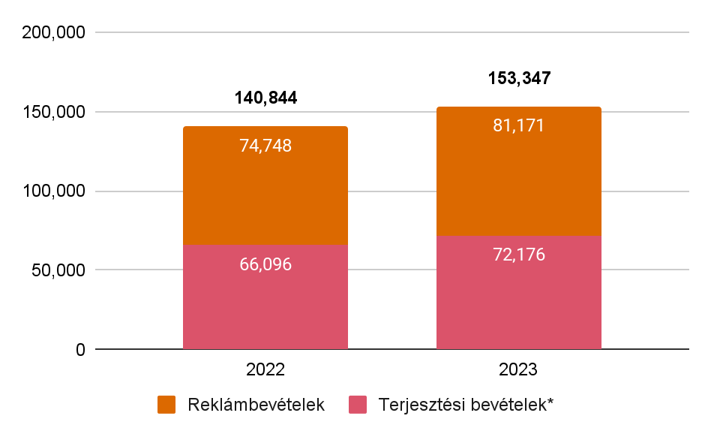
A televíziós reklám és terjesztési piac együttes becsült mérete meghaladta a 153.3 milliárd Forintot, az ágazat 8.8%-os növekedést ért el a megelőző évhez képest
Reklám és terjesztési bevételek Magyarországon
A teljes becsült piac méret az elmúlt évhez képest 8.8%-kal nőtt
2022-ről 2023-ra a teljes becsült piac méret 140.8 milliárdról 153.3 milliárd Forintra nőtt
Ez az érték a reklámbevételek tényadatai, és a terjesztési bevételek becsült értékéből adódik össze
53%
A reklámbevételek 6.4 milliárd Forinttal emelkedtek
Millió Forint
A televíziós reklámpiac mérete a bevallott tényadatok alapján 2022-ről 2023-ra 74.7 milliárdról 81.2 milliárd Forintra nőtt
Ez egy év alatt 8.59%-os növekedést jelent
47%
A terjesztési bevételek becsült értéke meghaladta a 72.1 milliárd Forintot
A becsült terjesztési bevételek a teljes piac kb. 47%-át teszik ki
2023-ban a becsült terjesztési bevételek értéke 72.1 milliárd Forint volt, a korábbi év becsült értékéhez képest 9.2%-kal magasabb
A terjesztési bevételek becsült adatok! Részletes módszertan a második dián található!

Slide 4
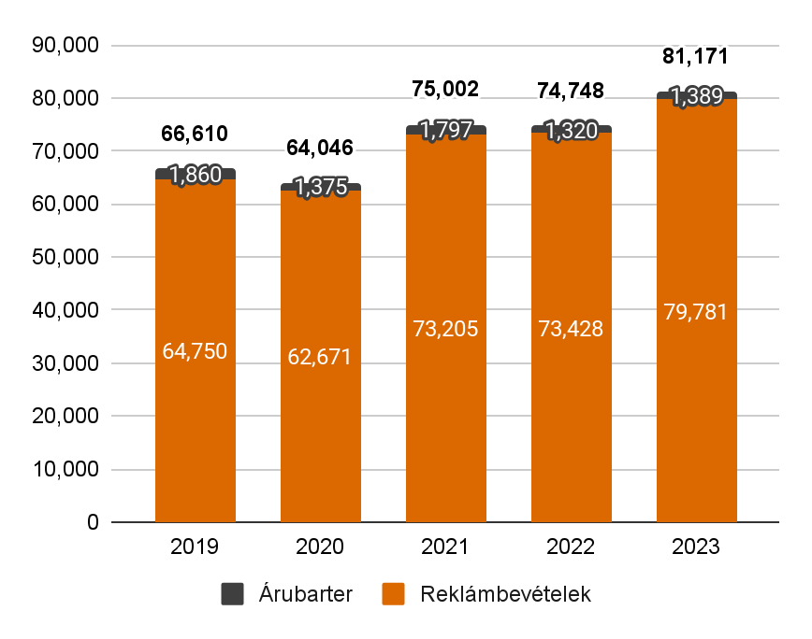
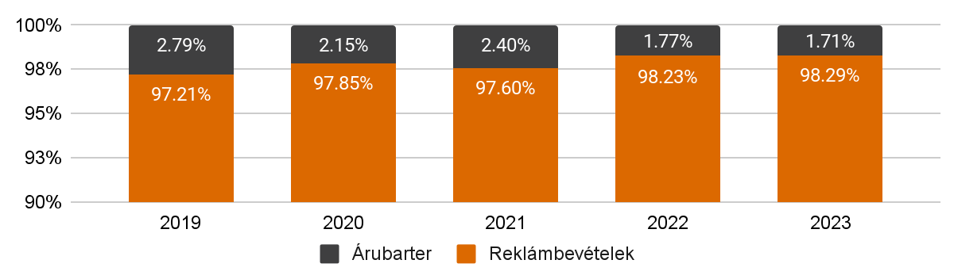
A teljes televíziós reklámpiac mérete 2023-ban 81.2 milliárd Forint volt, amiből az árubarter kategória már csak 1.71%-ot tett ki
Televíziós reklámbevételek és árubarter megoszlása
Televíziós reklámpiaci bevételek és árubarter megoszlása 2019 és 2023 között
Millió Forint
98.3%
Tovább nőtt a teljes televíziós reklámpiac
A televíziós reklámpiac teljes bevétele 2023-ban 81.171 milliárd Forint volt
Ez az előző évhez képest 8.59%-os növekedést jelent
2019. óta a teljes piac éves átlagos növekedése 5.07% volt
Ebből 1.389 milliárd Forint volt az árubarter, és 79.781 milliárd Forint minden más bevétel
Így az árubarter továbbra is viszonylag alacsony arányt, 1.7%-ot képvisel a teljes bevételben
2021 óta folyamatosan csökken az árubarter részaránya

Slide 5
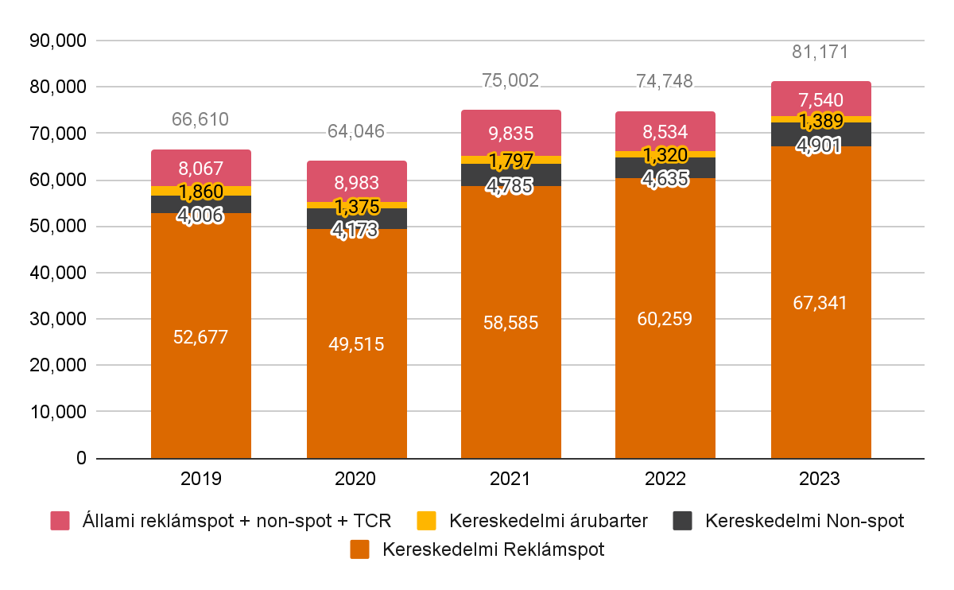
Még a kereskedelmi reklámspotból származó bevételek 7 milliárd Forinttal nőttek, addig az állami költésekből származó bevételek 12%-kal csökkentek 2023-ban
Televíziós reklámpiaci kategóriák árbevétel változásai
Televíziós reklámpiaci kategóriák árbevétel változásai 2022-ről 2023-ra
Kereskedelmi Spot kategória árubarter nélkül: 67,341 millió Ft
+ 11.75%
Kereskedelmi Non-spot kategória árubarter nélkül: 4,901 millió Ft
+ 5.73%
Millió Forint
Kerskedelmi árubarter:
1,389 millió Ft
+ 5.26%
Állami: Spot, Non-spot, TCR:
7,540 millió Ft
- 11,65%

Slide 6
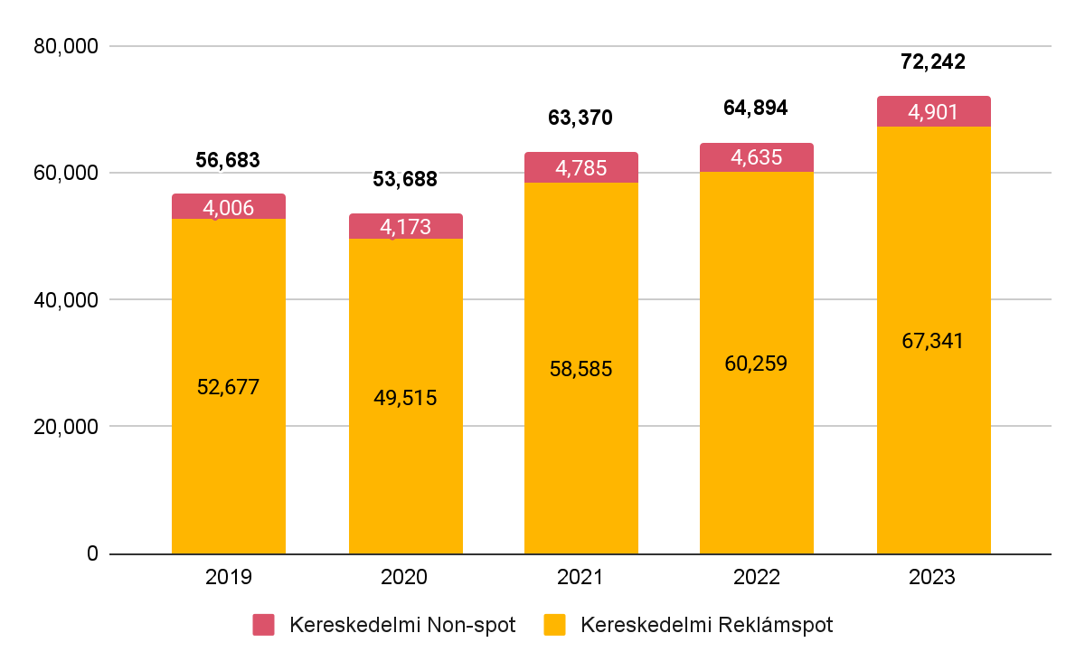
2020 óta folyamatosan nőnek a kereskedelmi spotból származó bevételek, 2023-ban pedig a non-spot is nőtt a piaci a várakozásoknak megfelelően
Spot és Non-spot-típusú bevételek összetétele a kereskedelmi bevételeknél, árubarter nélkül
11.35%
Kulcsüzenetek a kereskedelmi spot és non-spotról
5.73%
1
2022-ről 2023-re a Spot 11.75%-kal, a Non-spot-típusú ágazati bevételek 5.73%-kal nőttek a megelőző évhez képest
Millió Forint
2
A kereskedelmi bevételek árubarter nélkül az elmúlt évben összesítetten 11.35% növekedést értek el
11.75%
3
Az ágazati kereskedelmi bevételek évek óta folyamatosan, 2019 és 2023 között évente átlagosan mintegy 6.25%-kal nőnek

Slide 7
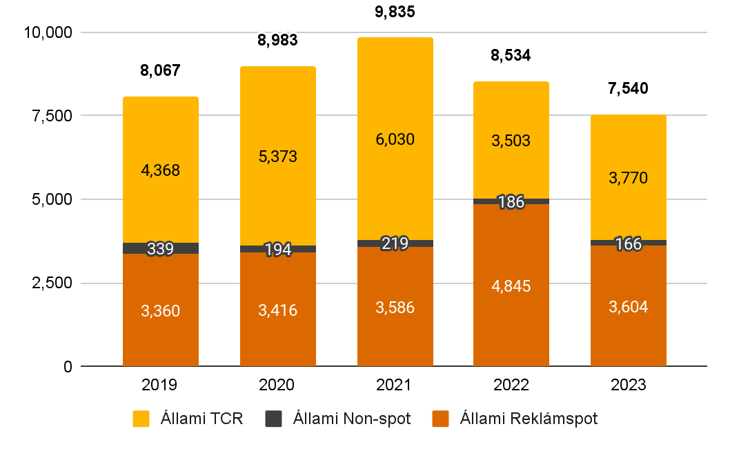
Az állami költésekből származó bevételek tavaly óta összesen 1 milliárd Forinttal csökkentek, elsősorban az ilyen forrásból származó Spot-jellegű bevételek 25.6%-os visszaesése következtében
Állami költésekből származó bevételi kategóriák változása
Állami költésekből származó bevételi kategóriák változása 2022-höz és 2019-hez képest
 | 2023/2022 | 2023/2019
Állami költések spot | -25.61% | 7.26%
Állami költések non-spot | -10.97% | -51.15%
Állami TCR | 7.63% | -13.69%
Teljes állami költésből származó bevétel | -11.65% | -6.54%
Millió Forint
A kategóriában realizált összbevételek az elmúlt évhez képest 11.65%-kal, 8.5 milliárdról 7.5 milliárd Forintra csökkentek
A legjelentősebb csökkenést az elmúlt évhez képest a reklámspotok mutatják 25.61%-kal
Az állami TCR viszont 7.63%-kal, 3.5 milliárdről 3.7 milliárd Forintra nőtt
2019-es szinthez képest 6.54%-kal csökkentek az ebbe a kategóriába tartozó bevételek, ebben az időszakban a felére estek a non-spot jellegű bevételek

Slide 8
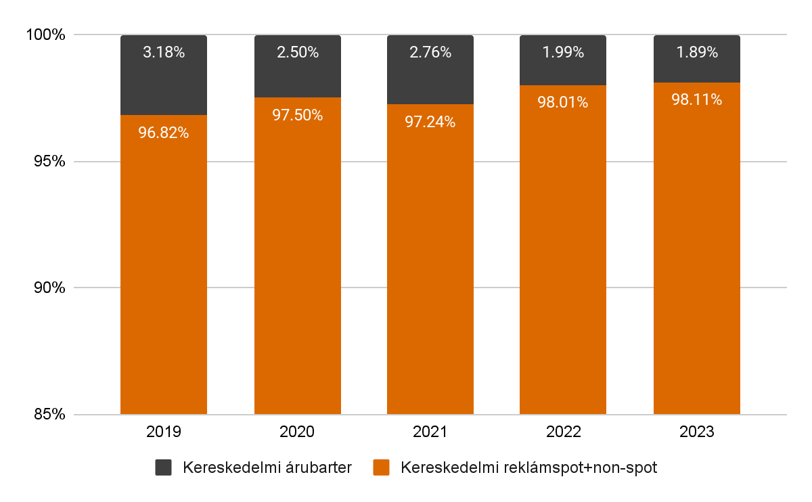
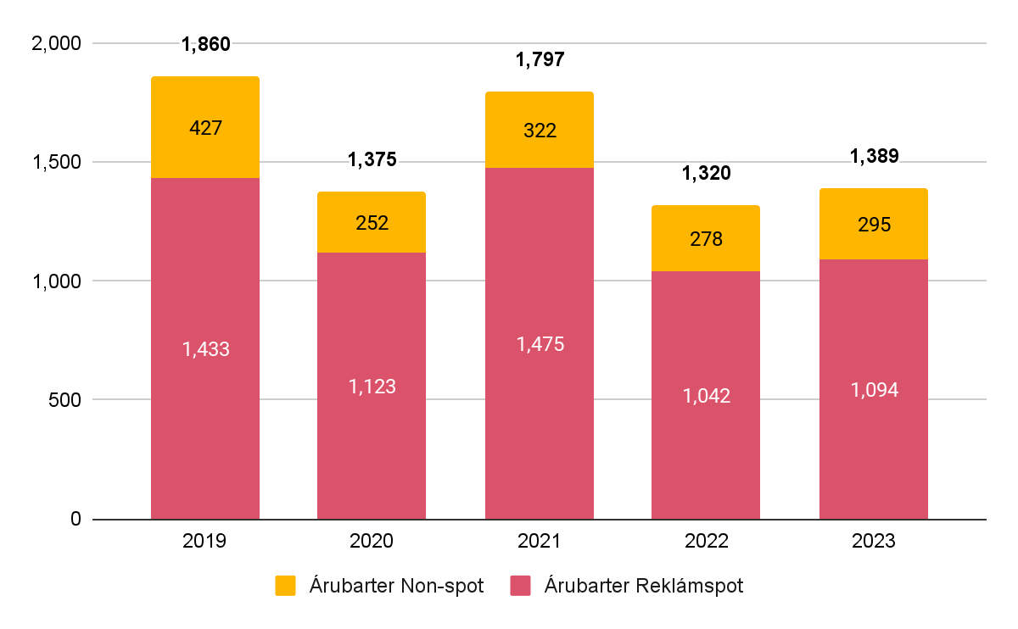
Az árubarter aránya évről-évre csökken a televíziós kereskedelmi árbevételekben
Kereskedelmi árubarter, valamint a kereskedelmi spot és non-spot típusú bevételek aránya
Árubarter spot és Árubarter non-spot aránya
A kereskedelmi árubarter aránya a teljes ágazati reklámbevételekből 2019-ben még 3.18% volt, míg 2023-ban már csak 1.89%-ot tett ki
Az árubarterből származó árbevétel 2022-ről 2023-ra 5.2%-kal nőtt, de a részaránya a teljes bevételből csökkent
Az Árubarter Spot kategóriában 1.042 milliárdról 1.094 milliárd Forintra, Árubarter Non-spot kategóriában 278 millióról 295 millió Forintra nőtt a bevétel
2019-hez képest azonban összesen 25%-ot csökkent ez a kategória

Slide 9

Összefoglaló
2023-ban a televíziós médiatorta felmérés kibővült:
  A televíziós reklámpiaci árbevételi adatokat a korábbi éveknek megfelelően továbbra is kizárólag a MEME tagsága szolgáltatta
  A terjesztési adatokra vonatkozóan a PwC készített becslést a beérkezett tényadatok és a Nielsen közönségmérés publikus adatai alapján
2023-ban a teljes televíziós reklám és terjesztési piac mérete elérte a 159.3 milliárd Forintot, melyből 81.1 milliárd Forintot tettek ki a televíziós reklámpiaci bevételek
Továbbra is a kereskedelmi Spot-jellegű bevételek hajtják a folyamatos ágazati növekedést: tavaly az előző évhez képest 11.8%-os növekedéssel, összesen immár 67.4 milliárd Forintos árbevételt realizáltak az ágazat szereplői
2023-ban a piaci várakozásoknak megfelelően növekedésnek indultak a non-spot bevételek is, 4.6 milliárdról 4.9 milliárd Forintra emelkedtek
Az állami költésekből származó bevételek aránya folyamatosan csökken a teljes piaci összetételben: 2023-ban már csak 9.5%-ot tettek ki ezek a reklámbevételek
Az árubarter ügyletekből származó bevételek aránya a kategória enyhe növekedése mellett is folyamatosan csökken: 2023-ban már csak a teljes televíziós reklámpiac bevételeinek 1.7%-át tették ki

Slide 10
Köszönjük!
© 2024 PwC. All rights reserved. Not for further distribution without the permission of PwC. “PwC” refers to the network of member firms of PricewaterhouseCoopers International Limited (PwCIL), or, as the context requires, individual member firms of the PwC network. Each member firm is a separate legal entity and does not act as agent of PwCIL or any other member firm. PwCIL does not provide any services to clients. PwCIL is not responsible or liable for the acts or omissions of any of its member firms nor can it control the exercise of their professional judgment or bind them in any way. No member firm is responsible or liable for the acts or omissions of any other member firm nor can it control the exercise of another member firm’s professional judgment or bind another member firm or PwCIL in any way.

Slide 11
A felmérés a következő televíziós csatornák üzemeltetőinek reklámból származó árbevételi adataira terjedt ki
RTL
RTL KETTŐ
Cool
Film+
RTL Gold
Muzsika
Sorozat+
RTL HÁROM
Paramount Channel
Comedy Central
Comedy Central Family
Nickelodeon
Nick Jr.
Nicktoons
MTV
HISTORY
AMC
Film Café
Film Mania
Minimax
JimJam
Spektrum
Spektrum Home
TV Paprika
Sport1
Sport2
Viasat3
Viasat6
AXN
Viasat2
Viasat Film
Cartoon Network
Boomerang
Disney Channel
Nat Geo Wild
National Geographic
Music Channel
Duna TV
Duna World
M1
M2/Petőfi
M4 Sport
M4 Sport+
M5
TV2
FEM3
IZAURA
JOCKY TV
MOZI+
MOZIVERZUM
PRIME
SPILER1 TV
SPILER2 TV
Super TV2
TV2 COMEDY
TV2 KIDS
TV2 SÉF
ZENEBUTIK
Arena4
Film4
Galaxy4
Match4
Max4
Story4
TV4
Viasat Explore
Viasat History
Discovery Channel
ID
TLC
Travel Channel
Eurosport 1
ATV
ATV Spirit
Life TV
Ozone TV
76 db

